Slide 1

天猫销售数据跟踪
服装鞋包
黄天天、袁颖
tthuang@cebm.com
yyuan@cebm.com
2019/04/26

Slide 2
天猫平台3月市场份额及销售额增长率
天猫平台服装鞋包品类呈稳定增长态势，1Q销售额为847.57亿元，同比增长31%。单月来看，此品类受商家促销活动影响，11月销售额增长表现突出，环比增长93%，2018年12月及2019年1月增速有所放缓，环比下降15%和31%。
2019年2月起，服装鞋包景气度有所回升，销售额开始回升，3月销售额达265.25亿元，环比增长33.78%。
图1. 天猫平台服装鞋包19年3月销售额（亿元）及环比增速（%）
来源：莫尼塔研究

Slide 3
天猫平台191Q服装主要品牌销售额同比增速
191Q天猫平台主要服装品牌销售额同比增速85.96%，欧美品牌高街品牌和客单价较低的品牌为增长做出主要贡献。其中南极人191Q增速最快，同比增109.78%；Zara和森马其次，增速分别为94.68%及91.57%。
歌力思与海澜之家景气度有所下降，增速放缓，19年1Q销售额分别同比下降3.82%和35.62%。
图2. 19年1Q天猫平台服装主要品牌销售额同比增速（%）
来源：莫尼塔研究

Slide 4
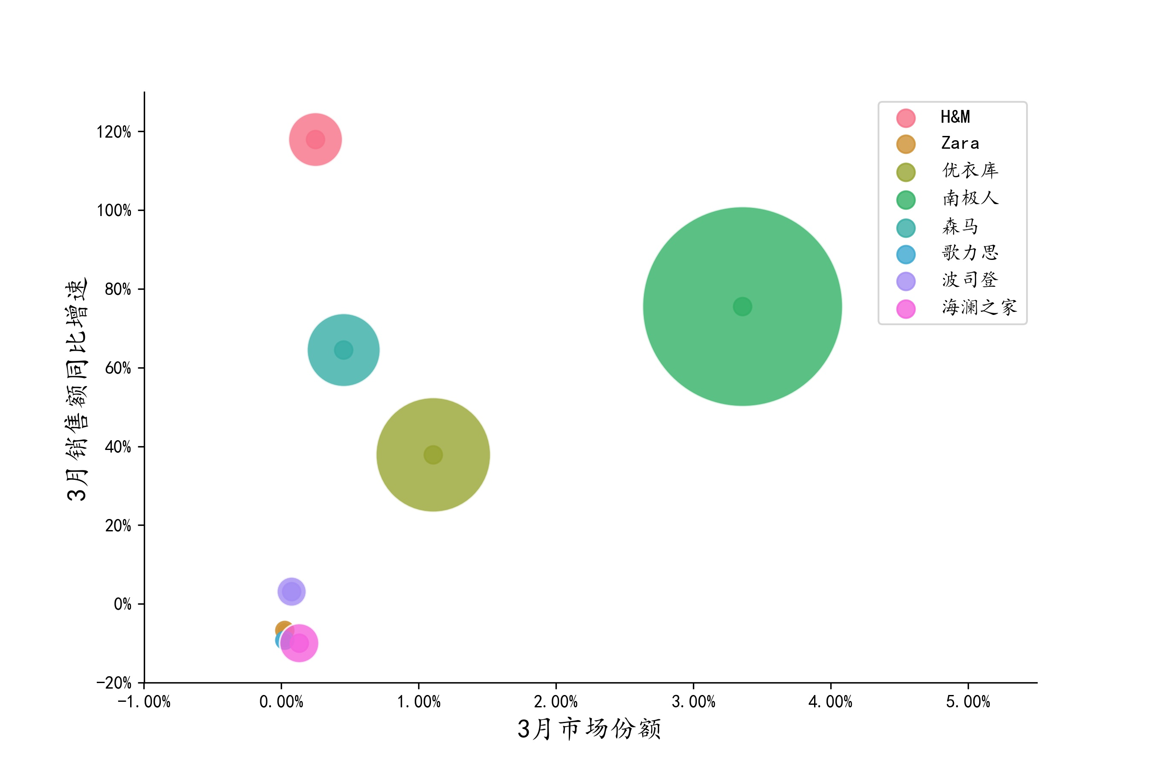
天猫平台3月市场份额及销售额增长率
从我们跟踪的数据看，天猫服装鞋包3月同比增长57%，增速较快。其中，H&M、南极人和森马销售额增速显著，分别同比增长117.96%，75.57%和64.57%。H&M的高速增长主要是因为品牌18年刚入住天猫平台导致基数较低。歌力思、海澜之家和Zara销售走低，同比负增长。
服饰品牌集中度较低，销售规模排名前三的南极人、优衣库和森马，占服装鞋包品类的比重分别为3.36%，1.11%和0.45%。
图3. 天猫平台服装鞋包19年3月市场份额及销售额增长率
来源：莫尼塔研究

Slide 5
天猫平台主要服装鞋包品牌销量
天猫平台服装鞋包主要部分品牌受商家促销活动影响波动较大，南极人和优衣库在2018年6月和11月销量增长明显，且南极人销量持续高于同行业其他品牌，19年3月销量达1654万件。
销量总体相对较低的品牌有歌力思、Zara和波司登，其主要原因是客单价相对较高，3月销量分别为6292，49247和53207件，居于主要品牌末尾。
图3. 天猫平台服装鞋包品牌销量
来源：莫尼塔研究

Slide 6
天猫平台主要服装鞋包品牌客单价
天猫服装鞋包品牌客单价较为稳定但部分分化明显，歌力思定位高端轻奢系列，客单价远高于其他品牌，2019年3月客单价为941.5元。南极人、H&M、优衣库和森马等品牌客单价较低，3月客单价分别为53.82，112.17，114.06，115.21和117.67元。波司登客单价波动较大，19年3月客单价366.61，同比增长289%。
图5. 天猫平台美妆个护品牌客单价（元）
来源：莫尼塔研究

